Slide 1

Programování
Grafika animace události

Slide 2
Pro připomenutí
Třída obsahující práci s grafikou System.Drawings
Pro práci s grafikou je třeba definovat nový objekt typu Graphics
Grafika je vykreslována skrze obslužnou metodu komponenta_Paint
Jako plátno pro kreslení obvykle používáme komponentu Form nebo Panel
V závislosti zda chceme vykreslit obrys nebo obrazec využíváme třídy:
Brushes – výplně obrazců
Pens – obrysy, čáry, …
Máme možnost vytvářet si i vlastní objekty typu Brush, Pen

Slide 3
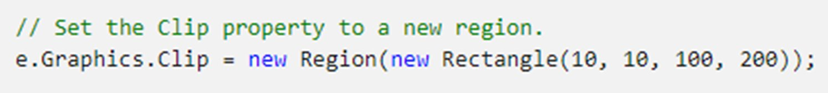
Vybrané atributy třídy graphics
Clip – udáva region (třída Region), na který můžeme vkládat grafiku
DpiX/DpiY – rozlišení tvořené grafiky
Transform – matice transformace objektu (rotace, zkosení, škálování, …)
CompositingQuality – udává kvalitu pro renderování grafiky

Slide 4
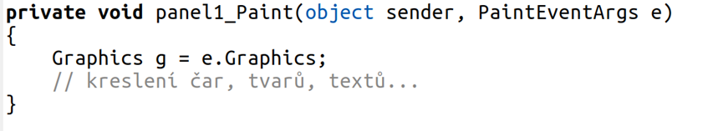
Práce s instancí třídy graphics
Při vykreslování grafiky si je třeba uvědomit, že záleží na pořadí vykreslování obrazců
Na problematiku lze pohlížet jako na řešení malířova algoritmu
Malířův algoritmus: Jako první se vykreslují objekty v pozadí, které jsou postupně zakrývány objekty ležící před nimi

Slide 5
Animace v c#
Pro tvorbu animace využijeme komponentu časovače Timer, která nám generuje v určitém časovém intervalu tzv. Tick
Pokaždé, když uběhne daný čas vyvoláme překreslení všech objektů s upravenými parametry
Časovač je ve výchozím stavu zakázán – Enabled = false
Interval je udáván v milisekundách a výchozí hodnotou je 100ms
Příkladem může být změna koordinát pro vykreslovaný objekt

Slide 6
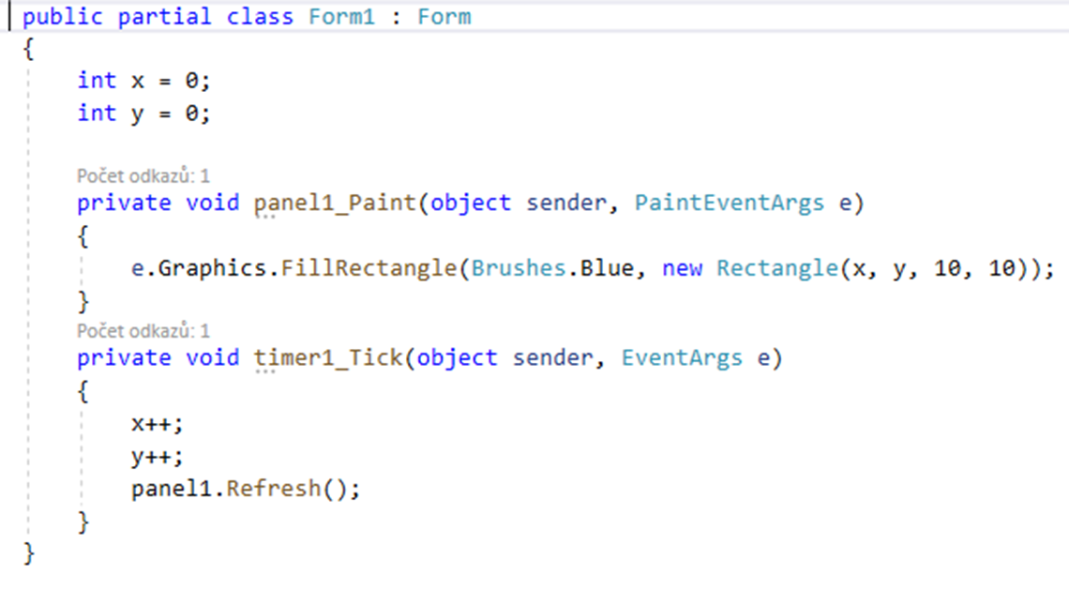
Pohyb po diagonále
Do nového formuláře si vložíme komponentu panel a komponentu časovač
Vykreslovaný čtverec má na začátku programu souřadnice 0,0
S každým uplynulým intervalem zvedneme hodnoty x,y
Panel obnovíme pomocí funkce Refresh()

Slide 7
Události nad formulářem
WFA jsou ve velké míře událostmi řízené aplikace
Kliknutí na tlačítko, změna textu v komponentě, přesun myši přes komponentu, vykreslení, zmáčknutí klávesy
Mimo výchozí událost lze ke komponentám přidávat další (ikona blesku ve VS)
V kombinaci s dalšími komponentami (Timer) lze vytvořit ovládání animace pomocí klávesnice a myši
Ukázka pohyb čtverce podle zmáčknutých šipek klávesnice a přesunutí čtverce na pozici kliknutí myši

Slide 8
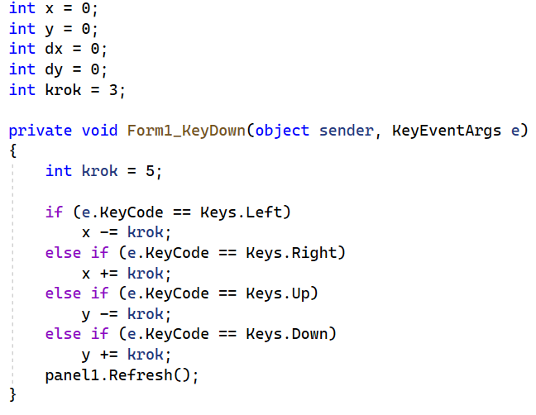
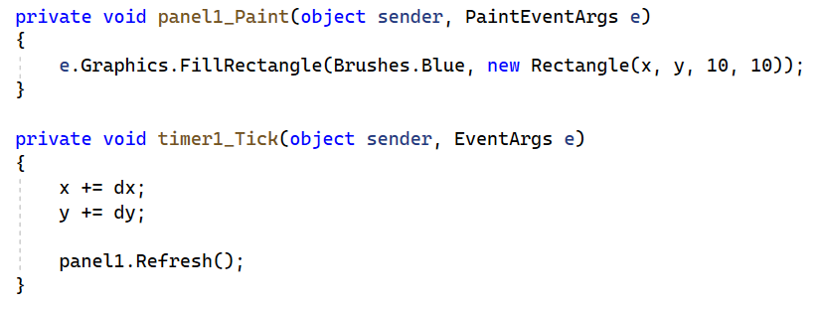

Slide 9
